Slide 1
Психология учебно-профессиональной деятельности студентов
Айварова Нина Геннадьевна, к.пс.н., доцент ГИС

Slide 2
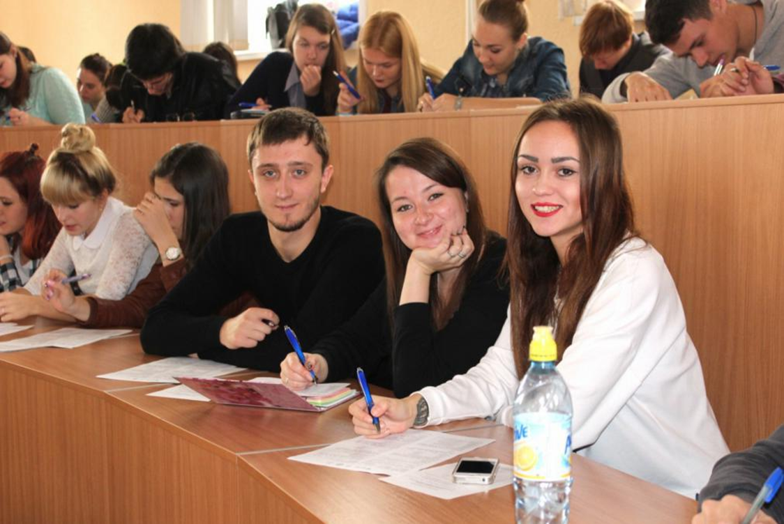
Образование постепенно переходит от передачи знаний и формирования умений и навыков (ЗУНов) на создание условий для овладения облучаемыми комплексом компетенций, которые определяют их потенциал, способности к выживанию и устойчивой жизнедеятельности в условиях современного многофакторного социально-политического, рыночно-экономического и инфокоммуникационного пространства

Slide 3
Студенческий возраст – это возраст расцвета физического и умственного развития человека. В этом возрасте происходит непрерывное нарастание работоспособности, динамики активной деятельности и продуктивности
В студенческом возрасте наблюдаются развитие вербального интеллекта, динамичность возбуждения, повышаются уровень наблюдательности и общая культура наблюдения
Одной из актуальных проблем в области подготовки специалистов в рамках высших учебных заведений является формирование личности студента как субъекта учебной деятельности

Slide 4
Преподаватели, и студенты являются активными «субъектами» образовательного процесса:
Преподаватель – субъект организации образовательного процесса
Студент – субъект учебной (учебно-профессиональной) деятельности

Slide 5
Психологическая теория учебной деятельности является научным приоритетом России.
Ее разработчики (Д. Б. Эльконин, В. В. Давыдов, А. К. Маркова, П. Я. Гальперин, Н. Ф. Талызина) основывались на теории деятельности.
Основы теории деятельности были заложены трудами Л. С. Выготского и С. Л. Рубинштейна, а конкретное содержание сформулировано А. Н. Леонтьевым.

Slide 6
Методологической основой ФГОС общего образования является системно-деятельностный подход, который обеспечивает:
формирование готовности обучающихся к саморазвитию и непрерывному образованию;
проектирование и конструирование развивающей образовательной среды организации, осуществляющей образовательную деятельность;
активную учебно-познавательную деятельность обучающихся;
построение образовательной деятельности с учетом индивидуальных, возрастных, психологических, физиологических особенностей и здоровья обучающихся.

Slide 7

По результатам PISA лидирует Финляндия (2003, 2006, 2009 – 3 место)

Slide 8

Оценивались знание родного языка, математики, естественных наук, функциональная грамотность
Оценивались не только теоретические навыки, но и умение применять знания на практике
Международная программа по оценке образовательных достижений учащихся (англ. Programme for International Student Assessment; PISA)

Slide 9
Достижения учеников в различных школах и регионах Финляндии практически не отличались
Ситуация в семье влияла на результаты не так сильно, как в других странах
Финны сумели добиться успеха, потратив очень мало средств

Slide 10
1. Программа финских школ в равной мере уделяет внимание изучению всех учебных дисциплин, что дает детям возможность всесторонне развиваться и культивировать самые различные таланты и способности
2. Отсутствие частных школ и конкуренции (а это часто взаимосвязано) означает, что все учебные заведения должны быть хорошими независимо от того, где они находятся и кого обучают
3. С 1980 года перестроили систему подготовки учителей: у молодого выпускника имеется гораздо больше знаний по детской психологии, педагогике, дефектологии, методике преподавания и организации учебного процесса, чем у его более опытных коллег, и это позволило расширить полномочия в школах молодых учителей (профессия учителя стала привлекательной для молодежи)
4. Забота о благополучии и здоровье детей во всех школах, независимо от обстановки в семье
5. Директора школ и учебных округов, должны быть опытными и квалифицированными педагогами. То есть от директора ожидается, что он сможет и ведет уроки в школе

Slide 12
Что не умеют российские школьники? (по результатам PISA):
отсекать лишнюю информацию
работать с противоречивыми фактами
привлекать к решению «математических» задач в разных науках
по-разному преподносить одни и те же факты, если того требует экономическая, политическая или другая ситуация
бороться за победу до конца, уверенно браться за решение любых заданий, даже если «это нам не задавали»

Slide 13
Известный американский психолог Карл Роджерс сформулировал психологические особенности людей, выступающие предпосылками успешного обучения:
1. люди от природы обладают большим потенциалом к обучению;
2. обучение эффективно, когда его предмет актуален для человека и когда личности человека (его «Я») ничто не угрожает;
3. в обучение вовлекается вся личность, что в результате вызывает изменения в самоорганизации и самовосприятии;
4. большая часть обучения достигается действием при сохранении открытости опыту;
5. самокритика и самооценка способствуют творчеству, повышению независимости и уверенности в себе.

Slide 14
Национальные особенности россиян:
Не сформированы потребность в выборе и умение выбирать;
Ресурс собственных жизненных ценностей исчерпывается примерно к 30 годам;
Неумение делать выбор, отказ от выбора приводит к алкоголизации, наркомании…;
Система образования может формировать навыки целеполагания.

Slide 15
Согласно Д. Б. Эльконину, учебная деятельность — это деятельность, имеющая своим содержанием овладение обобщенными способами действий в сфере научных понятий
Таким образом, предметом учебной деятельности является овладение обобщенными способами действий в сфере научных понятий. (Согласно ФГОС – метапредметные результаты образования)
Основными средствами учебной деятельности являются:
1) интеллектуальные действия (мыслительные операции) — анализ, сравнение, абстрагирование, синтез, обобщение, классификация, категоризация
2) знаковые, вербальные средства

Slide 16
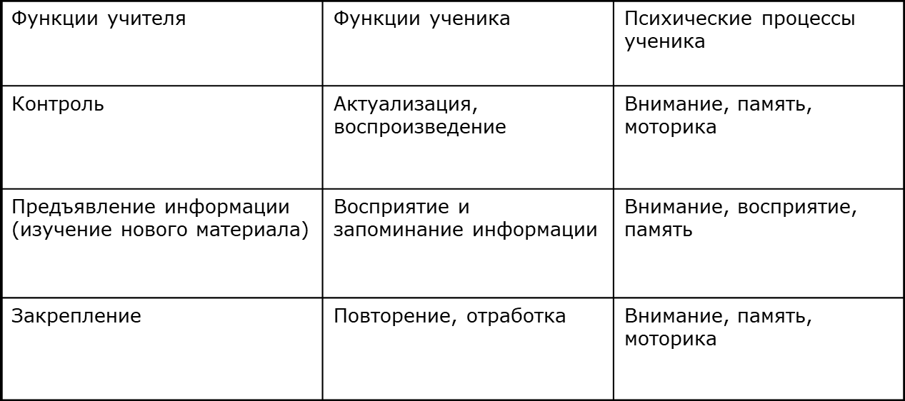
Развивающая функция комбинированного урока

Slide 17
Структура деятельности (структура учебной деятельности)
Мотив (учебная мотивация)
Цель
(учебная задача )
Действия
(учебные действия)
Результат (контроль и оценка результатов)

Slide 18
Главным результатом учебной деятельности является преобразование личности обучающегося (Д.Б. Эльконин)
В концепции учебной деятельности (в отличие от дидактических концепций) заложены предпосылки для понимания ученика как субъекта познания
Сам образовательный процесс трактуется не как трансляция научных знаний, их усвоение, воспроизводство, а как развитие познавательных способностей, основных психических новообразований

Slide 19
Формирование учебной деятельности есть управление взрослым (учителем, родителем, психологом) процессом становления учебной деятельности школьника (Научить учиться).
Полноценное управление процессом учения всегда предполагает:
отработку у обучающегося каждого компонента УД
взаимосвязь компонентов УД
постепенную передачу отдельных компонентов этой деятельности самому обучающемуся для самостоятельного осуществления без помощи учителя

Slide 20
Советские стандарты профессионального образования
Специалист
Философия (содержание предмета)
Логика (содержание предмета)
Математика (содержание предмета)
Общая психология (содержание предмета)
Возрастная психология (содержание предмета)
Практики
и т.д.

Slide 21
ФГОС профессионального образования
Направление подготовки
ОК (УК)
опк
пк
пк

Slide 22
Требования информационного общества к личности:
умение жить
умение делать
умение
жить вместе
умение развиваться

